Slide 1
Civilizaciones Mesoamericanas
Olmeca, Teotihuacana, Maya, Zapoteca, Tolteca, Mexica y Mixteca

Slide 2
Civilización Olmeca

Slide 3
Cultura Olmeca
La cultura Olmeca o cultura madre es el nombre que recibe una cultura que se desarrolló durante el Preclásico Medio. Aunque se han encontrado indicios de su presencia en amplias zonas de esta área cultural, se considera que el área nuclear Olmeca o zona metropolitana abarca la parte sureste del estado de Veracruz y el oeste de Tabasco. Se desconoce a ciencia cierta la filiación étnica esto es, quiénes son los ascendientes de este pueblo, aunque hay numerosas hipótesis que han intentado resolver la incógnita de la identidad de los Olmecas. En ese sentido, es necesario hacer la aclaración de que el etnónimo Olmeca les fue impuesto por los arqueólogos del siglo XX, y no deben ser confundidos con los Olmeca-xicalancas, que fueron un grupo que floreció en el Epiclásico en sitios del centro de México como Cacaxtle.

Slide 4
Ubicación temporal
Del 12OO al 4OO a.C.

Slide 5
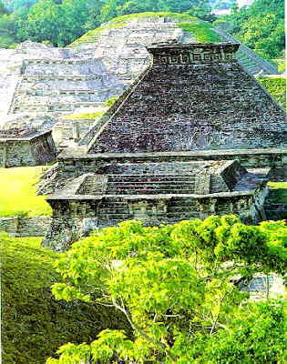
Templos o ciudades importantes
La venta, Tres Zapotes, San José Mogote y chalcatzingo

Slide 6
Ubicación Geografica
Moleros, Tabasco, Veracruz y Oaxaca

Slide 7
Expresiones culturales representativas
Cabezas colosales y escritura

Slide 8
Civilización Teotihuacana

Slide 9
Cultura Teotihuacana
Teotihuacan es el nombre que se da a la que fue una de las mayores ciudades de Mesoamérica durante la época prehispánica. El topónimo es de origen náhuatl y fue empleado por los mexicas, pero se desconoce el nombre que le daban sus habitantes. Los restos de la ciudad se encuentran al noreste del valle de México, en el municipio de Teotihuacan (estado de México), aproximadamente a 45 kilómetros de distancia del centro de la Ciudad de México. La zona de monumentos arqueológicos fue declarada Patrimonio de la Humanidad por UNESCO en 1987.

Slide 10
Ubicación temporal
Del 1OO a.C. al
650 d.C.

Slide 11
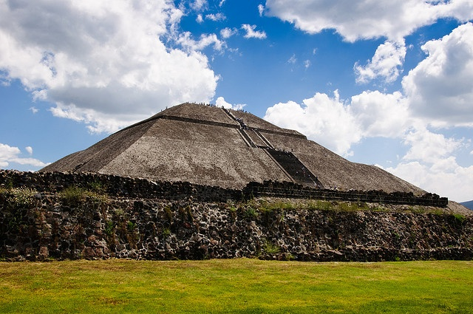
Templos o ciudades importantes
Pirámide del Sol y la Luna

Slide 12
Ubicación Geografica
Estado de México

Slide 13
Expresiones culturales representativas
Pintura mural y figuras de obsidiana

Slide 14
Civilización Maya

Slide 15
Cultura Maya
La civilización maya habitó una vasta región denominada Mesoamerica, en el territorio hoy comprendido por cinco estados del sureste de México que son, Campeche, Chiapas, Quintana Roo, Tabasco y Yucatán; y en América Central, en los territorios actuales de Guatemala, Belice, Honduras y El Salvador, con una historia de aproximadamente 3.000 años.

Slide 16
Ubicación temporal
Del 25O al
9OO d.C.

Slide 17
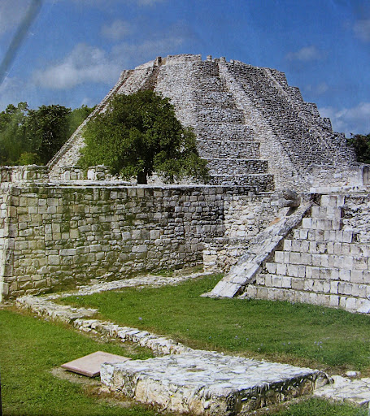
Templos o ciudades importantes
Tikal, Palenque, Chichén Itzá, Mayapán y Peten

Slide 18
Ubicación Geografica
Campeche, Chiapas, Guatemala, Yucatán, y Quintana Roo

Slide 19
Expresiones culturales representativas
Códices, glifo, Estelas y numeración

Slide 20
Civilización Zapoteca

Slide 21
Cultura Zapoteca
La cultura zapoteca es la expresión precolombina del pueblo zapoteco, que históricamente ha ocupado el sur de Oaxaca y el istmo de Tehuantepec (México). En la época precolombina, los zapotecas fueron una de las civilizaciones más importantes de Mesoamérica.

Slide 22
Ubicación temporal
Del 25O al
9OO d.C.

Slide 23
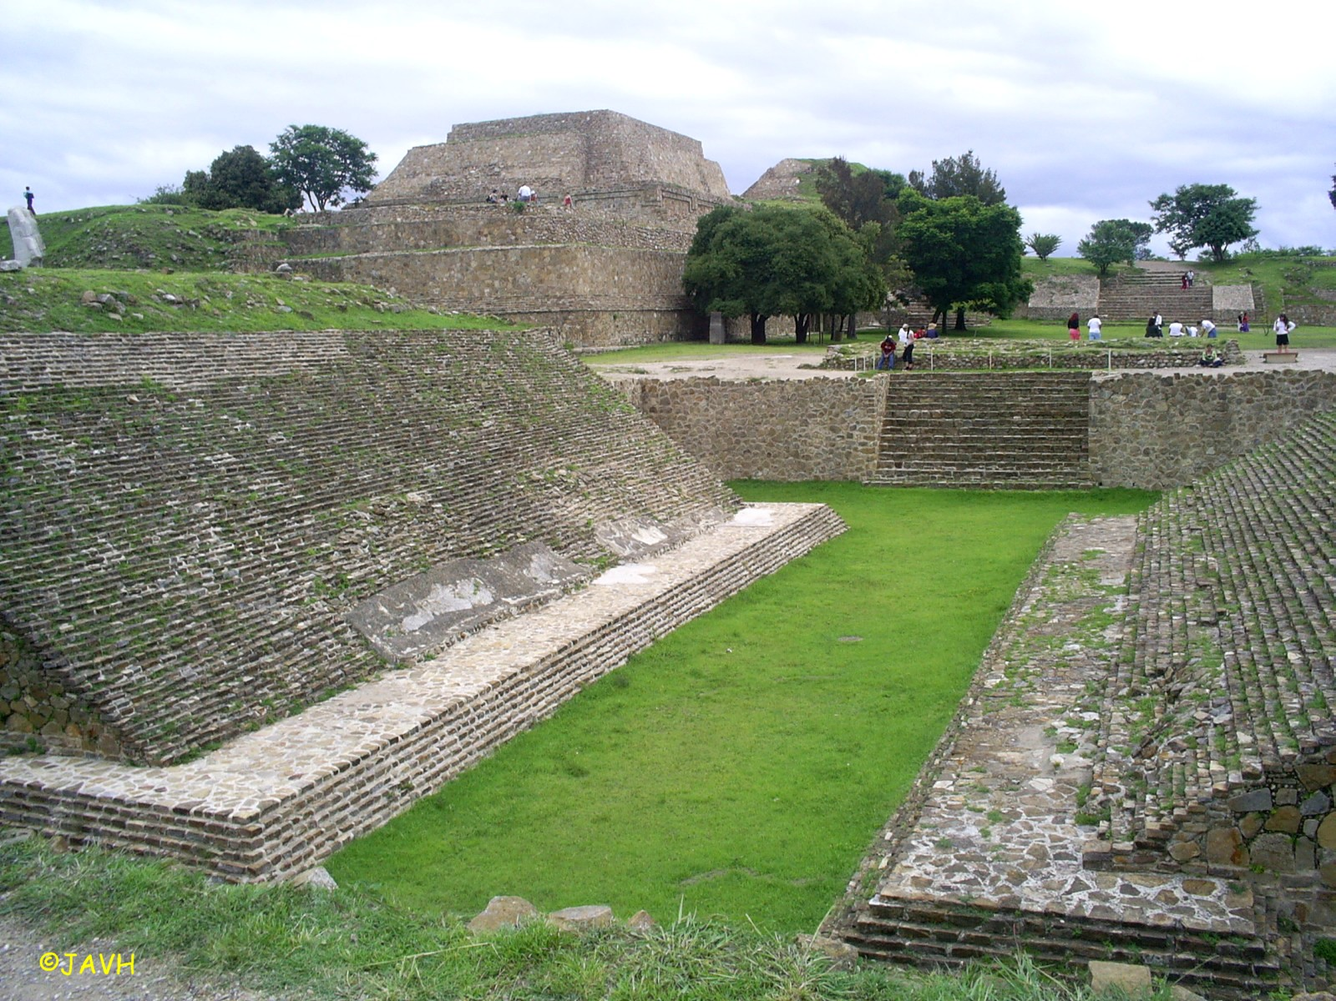
Templos o ciudades importantes
Monte Alban

Slide 24
Ubicación Geografica
Oaxaca

Slide 25
Expresiones culturales representativas
Escritura en estelas

Slide 26
Civilización Tolteca

Slide 27
Cultura Tolteca
La cultura tolteca es una cultura arqueológica mesoamericana cuyo centro ceremonial principal fue la ciudad de Tollan-Xicocotitlan, localizada en lo que actualmente se conoce como Tula de Allende (estado de Hidalgo, México). El gentilicio deriva del náhuatl toltécatl, que originalmente designa a los nativos de los lugares llamados Tollan, pero que después, durante la época mexica, pasó a ser sinónimo de artesano o artista. Esto se debe, entre otras cosas, a la relación mitológica establecida entre Xicocotitlan y la mítica Tollan.

Slide 28
Ubicación temporal
Del 9OO al
111O d.C.

Slide 29
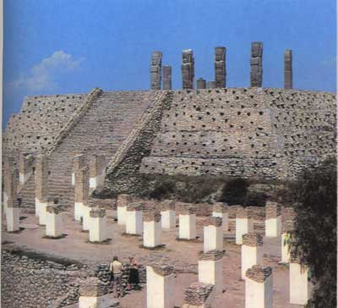
Templos o ciudades importantes
Tula

Slide 30
Ubicación Geografica
Hidalgo

Slide 31
Expresiones culturales representativas
Chac Mool y atlantes

Slide 32
Civilización Mexica

Slide 33
Cultura Mexica
Los mexicas fueron un pueblo indígena de filiación nahua que fundó México-Tenochtitlan y hacia el siglo XV en el periodo Posclásico tardío se convirtió en el centro de uno de los Estados más extensos que conoció Mesoamérica asentados en un islote al poniente del Lago de Texcoco hoy prácticamente desecado, sobre el que se asienta la actual Ciudad de México, y que corresponde a la ubicación geográfica de la misma.

Slide 34
Ubicación temporal
Del 1325 al
1521 d.C.

Slide 35
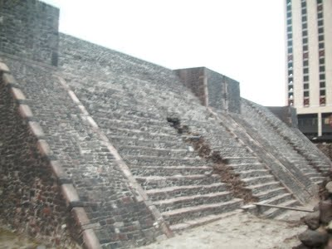
Templos o ciudades importantes
Templo Mayor

Slide 36
Ubicación Geografica
Distrito Federal

Slide 37
Expresiones culturales representativas
Chinampas y Piedra del sol

Slide 38
Civilización Mixteca

Slide 39
Cultura Mixteca
Cultura mixteca es un término que designa a una cultura arqueológica prehispánica, correspondiente a los antecesores del pueblo mixteco, que tuvo sus primeras manifestaciones en el Preclásico Medio mesoamericano (ss. XV-II a. C.) y concluyó con la conquista española en las primeras décadas del siglo XVI de la era cristiana.

Slide 40
Ubicación temporal
Del 900 al
1521 d.C.

Slide 41
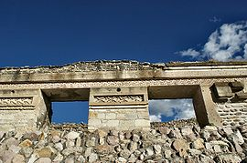
Templos o ciudades importantes
Mitla

Slide 42
Ubicación Geografica
Oaxaca

Slide 43
Expresiones culturales representativas
Orfebrería (objetos de oro)

Slide 44
Civilizaciones Mesoamericanas
Integrantes:
Javier Enrique Escalante Correa
Karen Gpe Lam Salas
Melissa Andrea Millán Godínez
Materia:
Historia
Profesor:
Aldo Hugo Mendoza Verdugo

